Slide 1
Revisão dos achados sobre acesso lexical da liina pylkkanen (NYU)
Neurociência da Linguagem
Aniela Improta França (UFRJ)
2021_1

Slide 2
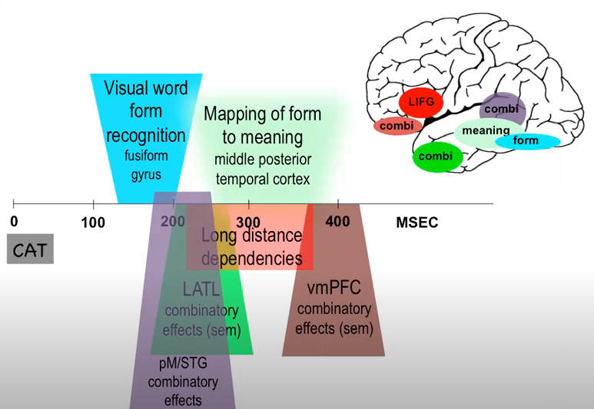
Novo modelo: liina pylkkanen

Slide 3
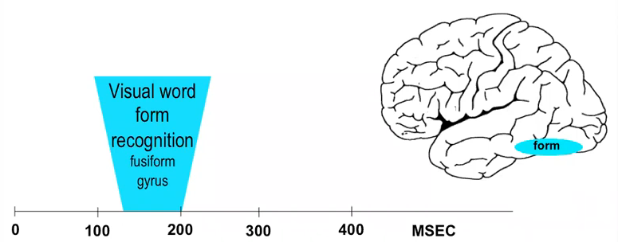
Input: leitura / giro fusiforme
Fissura de Sílvius

Slide 4
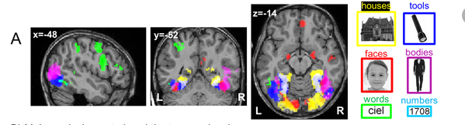
Hub visual: faces, casas, corpos, palavras, números, objetos
L
Dehaene-Lambertz G, Monzalvo K, Dehaene S (2018) The emergence of the visual word form:
Longitudinal evolution of category specific ventral visual areas during reading acquisition.
PLoS Biol 16(3): e2004103. https://doi. org/10.1371/journal.pbio.2004103

Slide 5
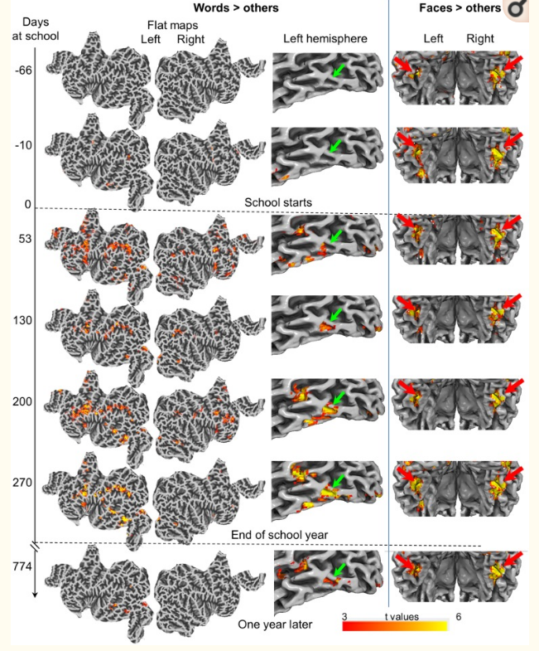
No fim do ano
Seta verde: palavras
Seta vermelha: rostos
No início do ano
No fim
do ano seguinte

Slide 6
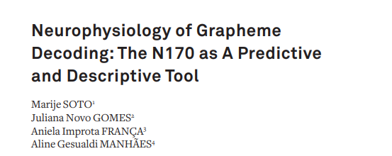
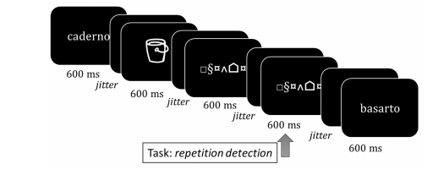

Slide 7
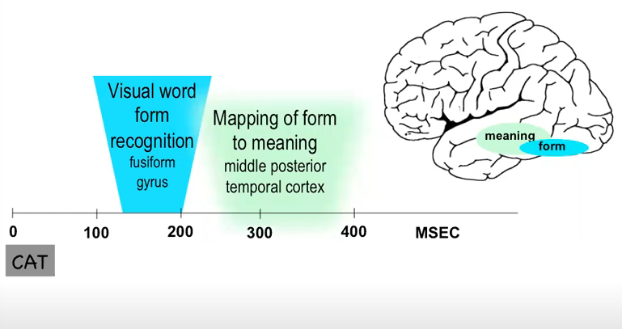
Mapeamento forma - sentido

Slide 8
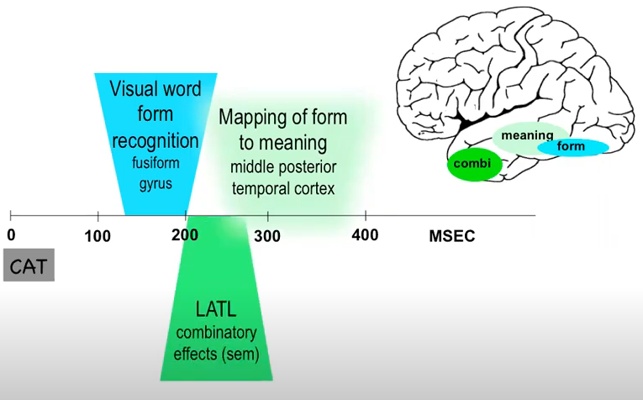
Palavras no contexto combinatório
Lobo temporal anterior esquerdo
“quick conceptual combination”
Deixando o contexto entrar com
a consequência inevitável de
especificação
coisa < pote < pote de biscoito < refratário

Slide 9
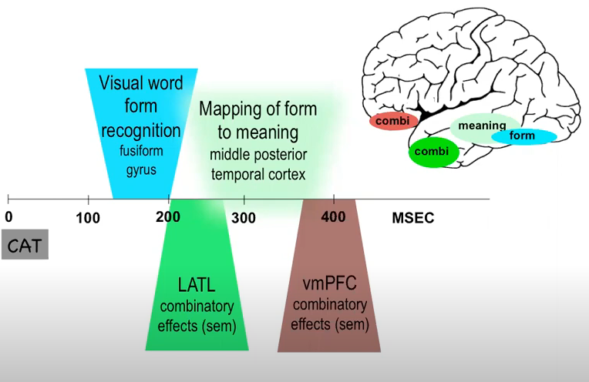
Composição semântica que não engloba conhecimento do mundo no córtex pré-frontal ventral medial
Semântica formal Vs conhecimento de mundo
un-healthy
un-button
un-leave

Slide 10
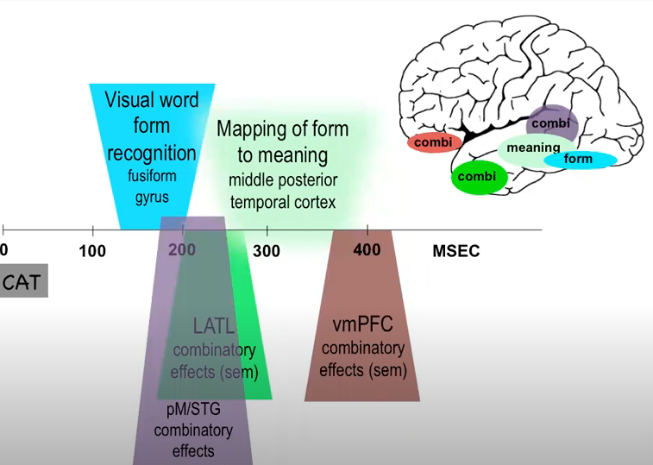
Sintaxe, possivelmente no
Giro temporal superior/medial posterior
Many trails are wide
Are many trails wide?
There are many wide trails
*Are there many trails wide?

Slide 11
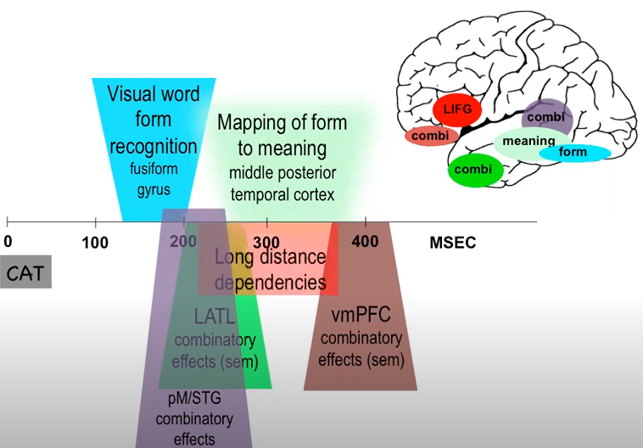
Dependencias de longa distância
João pediu para ele se mover.

